Slide 1
Основни технически параметри на частите на компютърна система

Slide 2
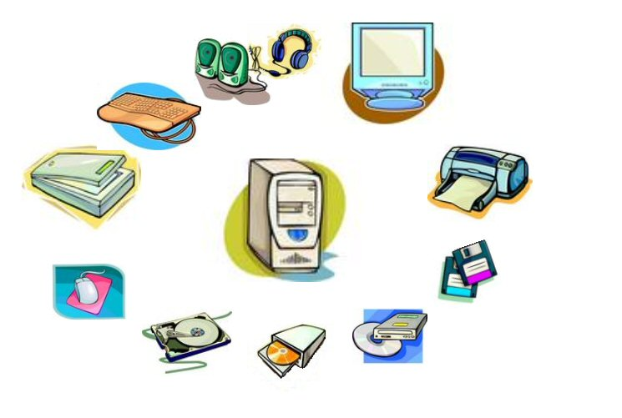
Компютърна система

Slide 3
Блокова схема на компютърна система /Джон фон Нойман/
процесор
Работна
памет
Външни
памети
Периферни
устройства

Slide 4
Видове персонални компютри
Apple Macintosh
IBM – съвместими
Използват различни операционни системи и приложен софтуер.

Slide 5
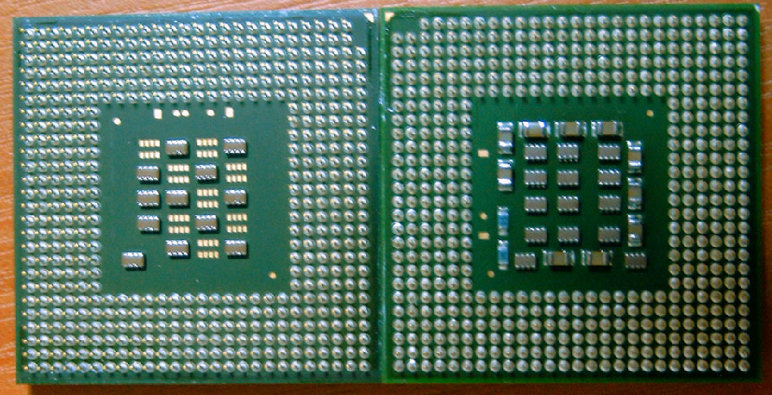
Централен процесор
/сърцето на компютъра/

Slide 6
Централен процесор
Процесорът управлява всички останали устройства на компютъра с помоща на ОС и изпълнява програмите, намиращи се в паметта.
Основни производители на процесори за IBM – съвместими компютри са Intel и AMD.

Slide 7
Параметри характеризиращи процесора
КЛАС – висок, среден и нисък
ЧЕСТОТА – характеризира бързината на даден клас процесори
мерна единица – Hz (Херц)
1kHz = 1000 Hz
1MHz = 1000 kHz
1GHz = 1000 MHz

Slide 8
Пример:
Pentium ІІ – 400 MHz
Задача: Определете класа и честотата на този процесор

Slide 9
Видове памет
ROM ( Read Only Memory ) – постоянна – само за четене
RAM ( Random Access Memory ) – оперативна – с произволен достъп
Външна памет – на нея се записва информация от RAM за да се използва по-нататък

Slide 10

Дънна платка
AT – захранване
ATX - захранване

Slide 11
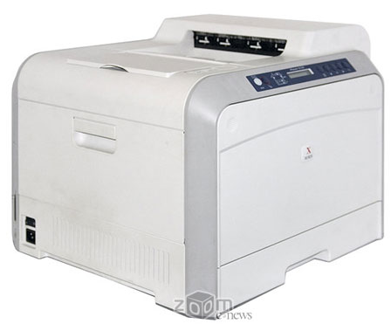
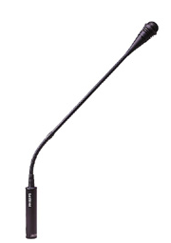
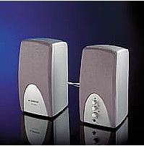
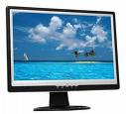
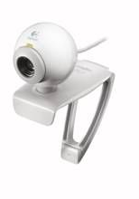
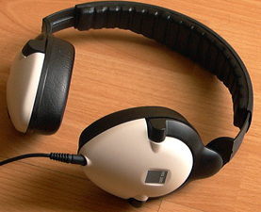


Периферни устройства

Slide 12
Домашна работа
Донесете от вестник или списание обява за продажба на компютърна система.

Slide 13
Благодаря на всички за вниманието!

